Slide 1
Роль медиа в современном обществе. Формирование медиакомпетентности у школьников
Ярослав Скворцов
«Медиашторм-2025»
5 апреля 2025 года

Slide 2
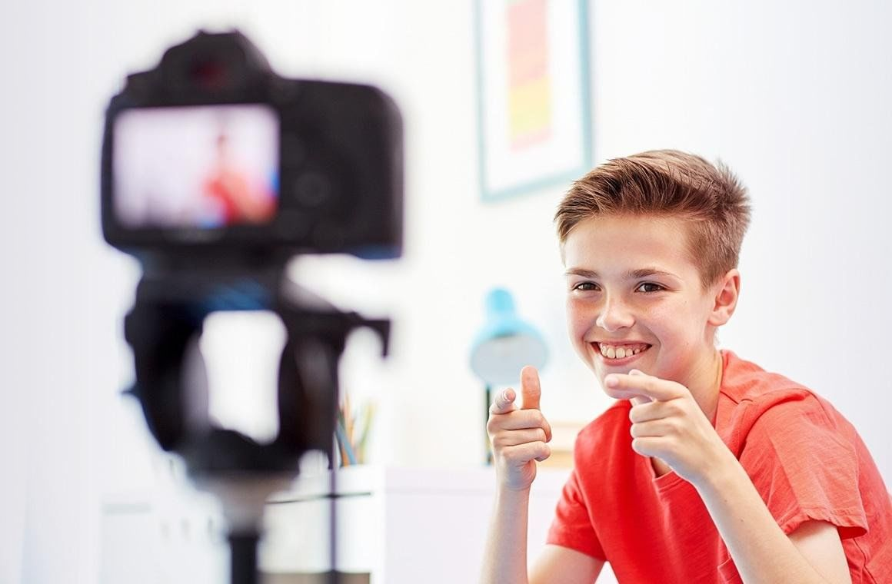
Что день грядущий (в профессии) нам готовит?

Slide 3
Поразмышляем…
Мы живем в эпоху «глобальных медиа» или «медиа без границ»… Без границ географических, межгосударственных? Ментальных? Возрастных и поколенческих?
А что и кто в принципе должно медиа «ограничивать», задавать рамки?
Медиа: игра по правилам или без правил?

Slide 4


Slide 5
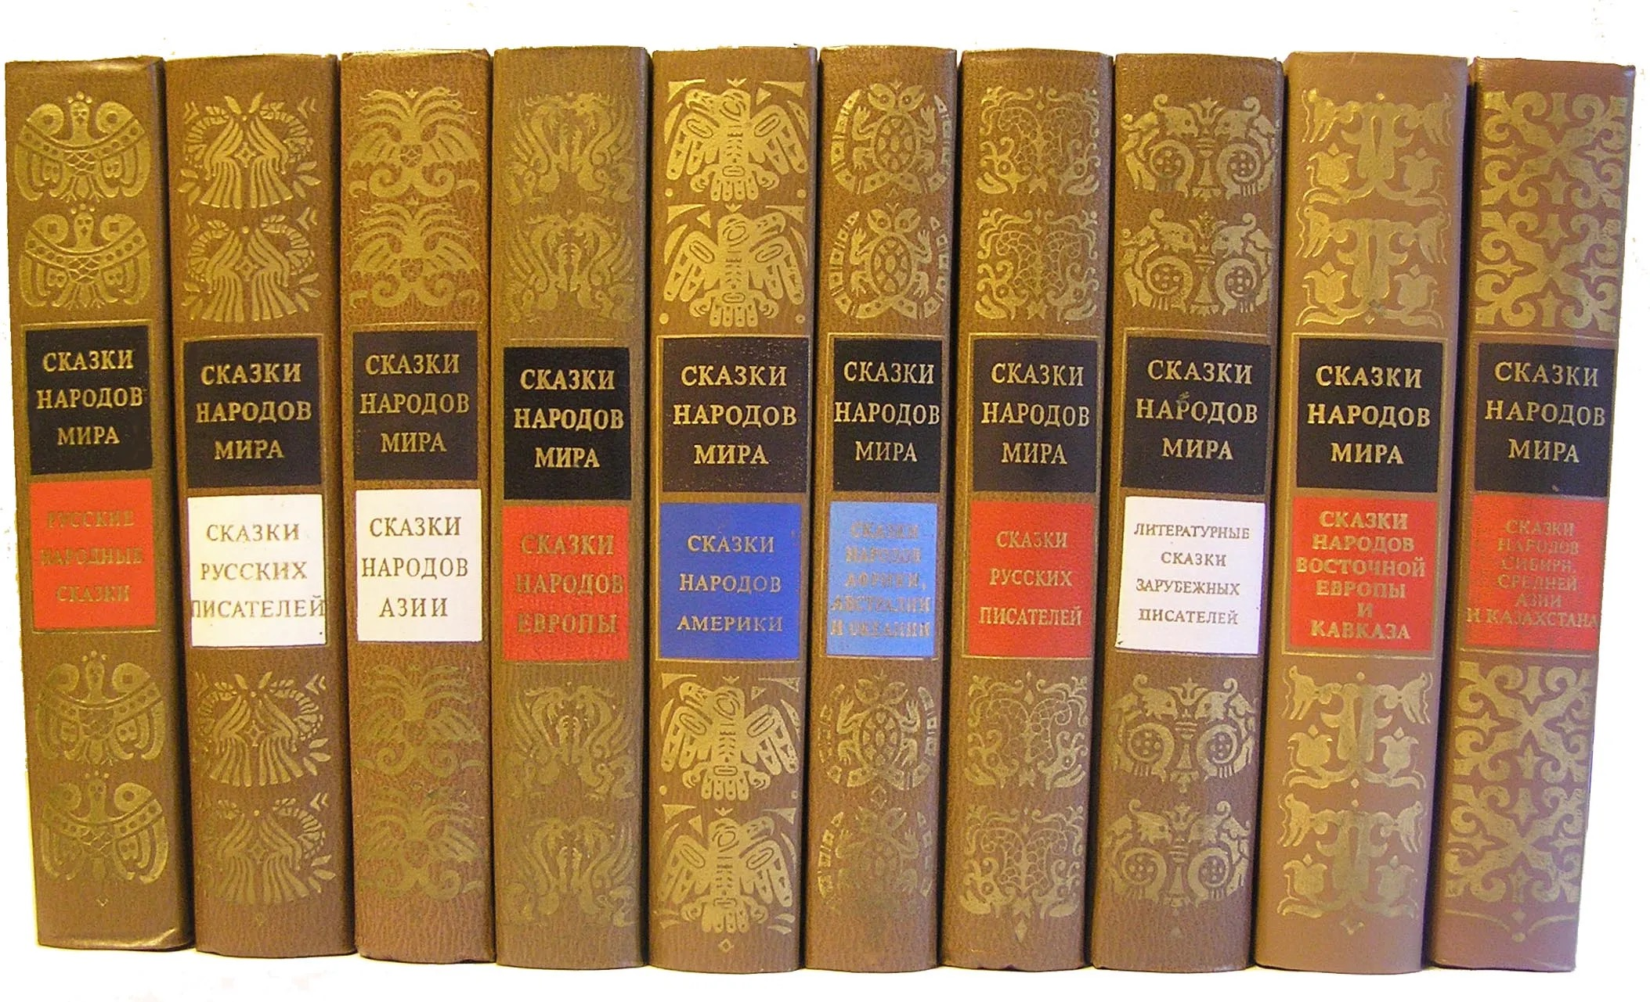
Сказки народов мира

Slide 6
Детская литература и детская журналистика
Детская литература – это ж не только сказки и комиксы, верно? А что еще?
Детская литература, детское кино, театр для детей – кому это надо («заказчик» кто)? Родителям? Школе и государству? А детей спросили?
Была буква (литература, книги), потом картинка (комиксы) и мультики… Теперь? Цифровой формат?
А с журналистикой детской? Похожие процессы?
«Детские» журналисты, детские писатели… Они кто?

Slide 7
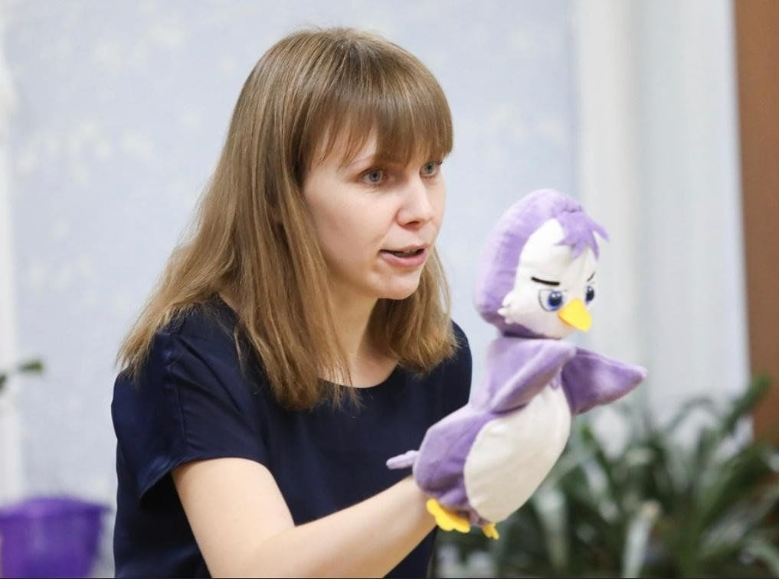
Анастасия Хачатурова

Slide 8
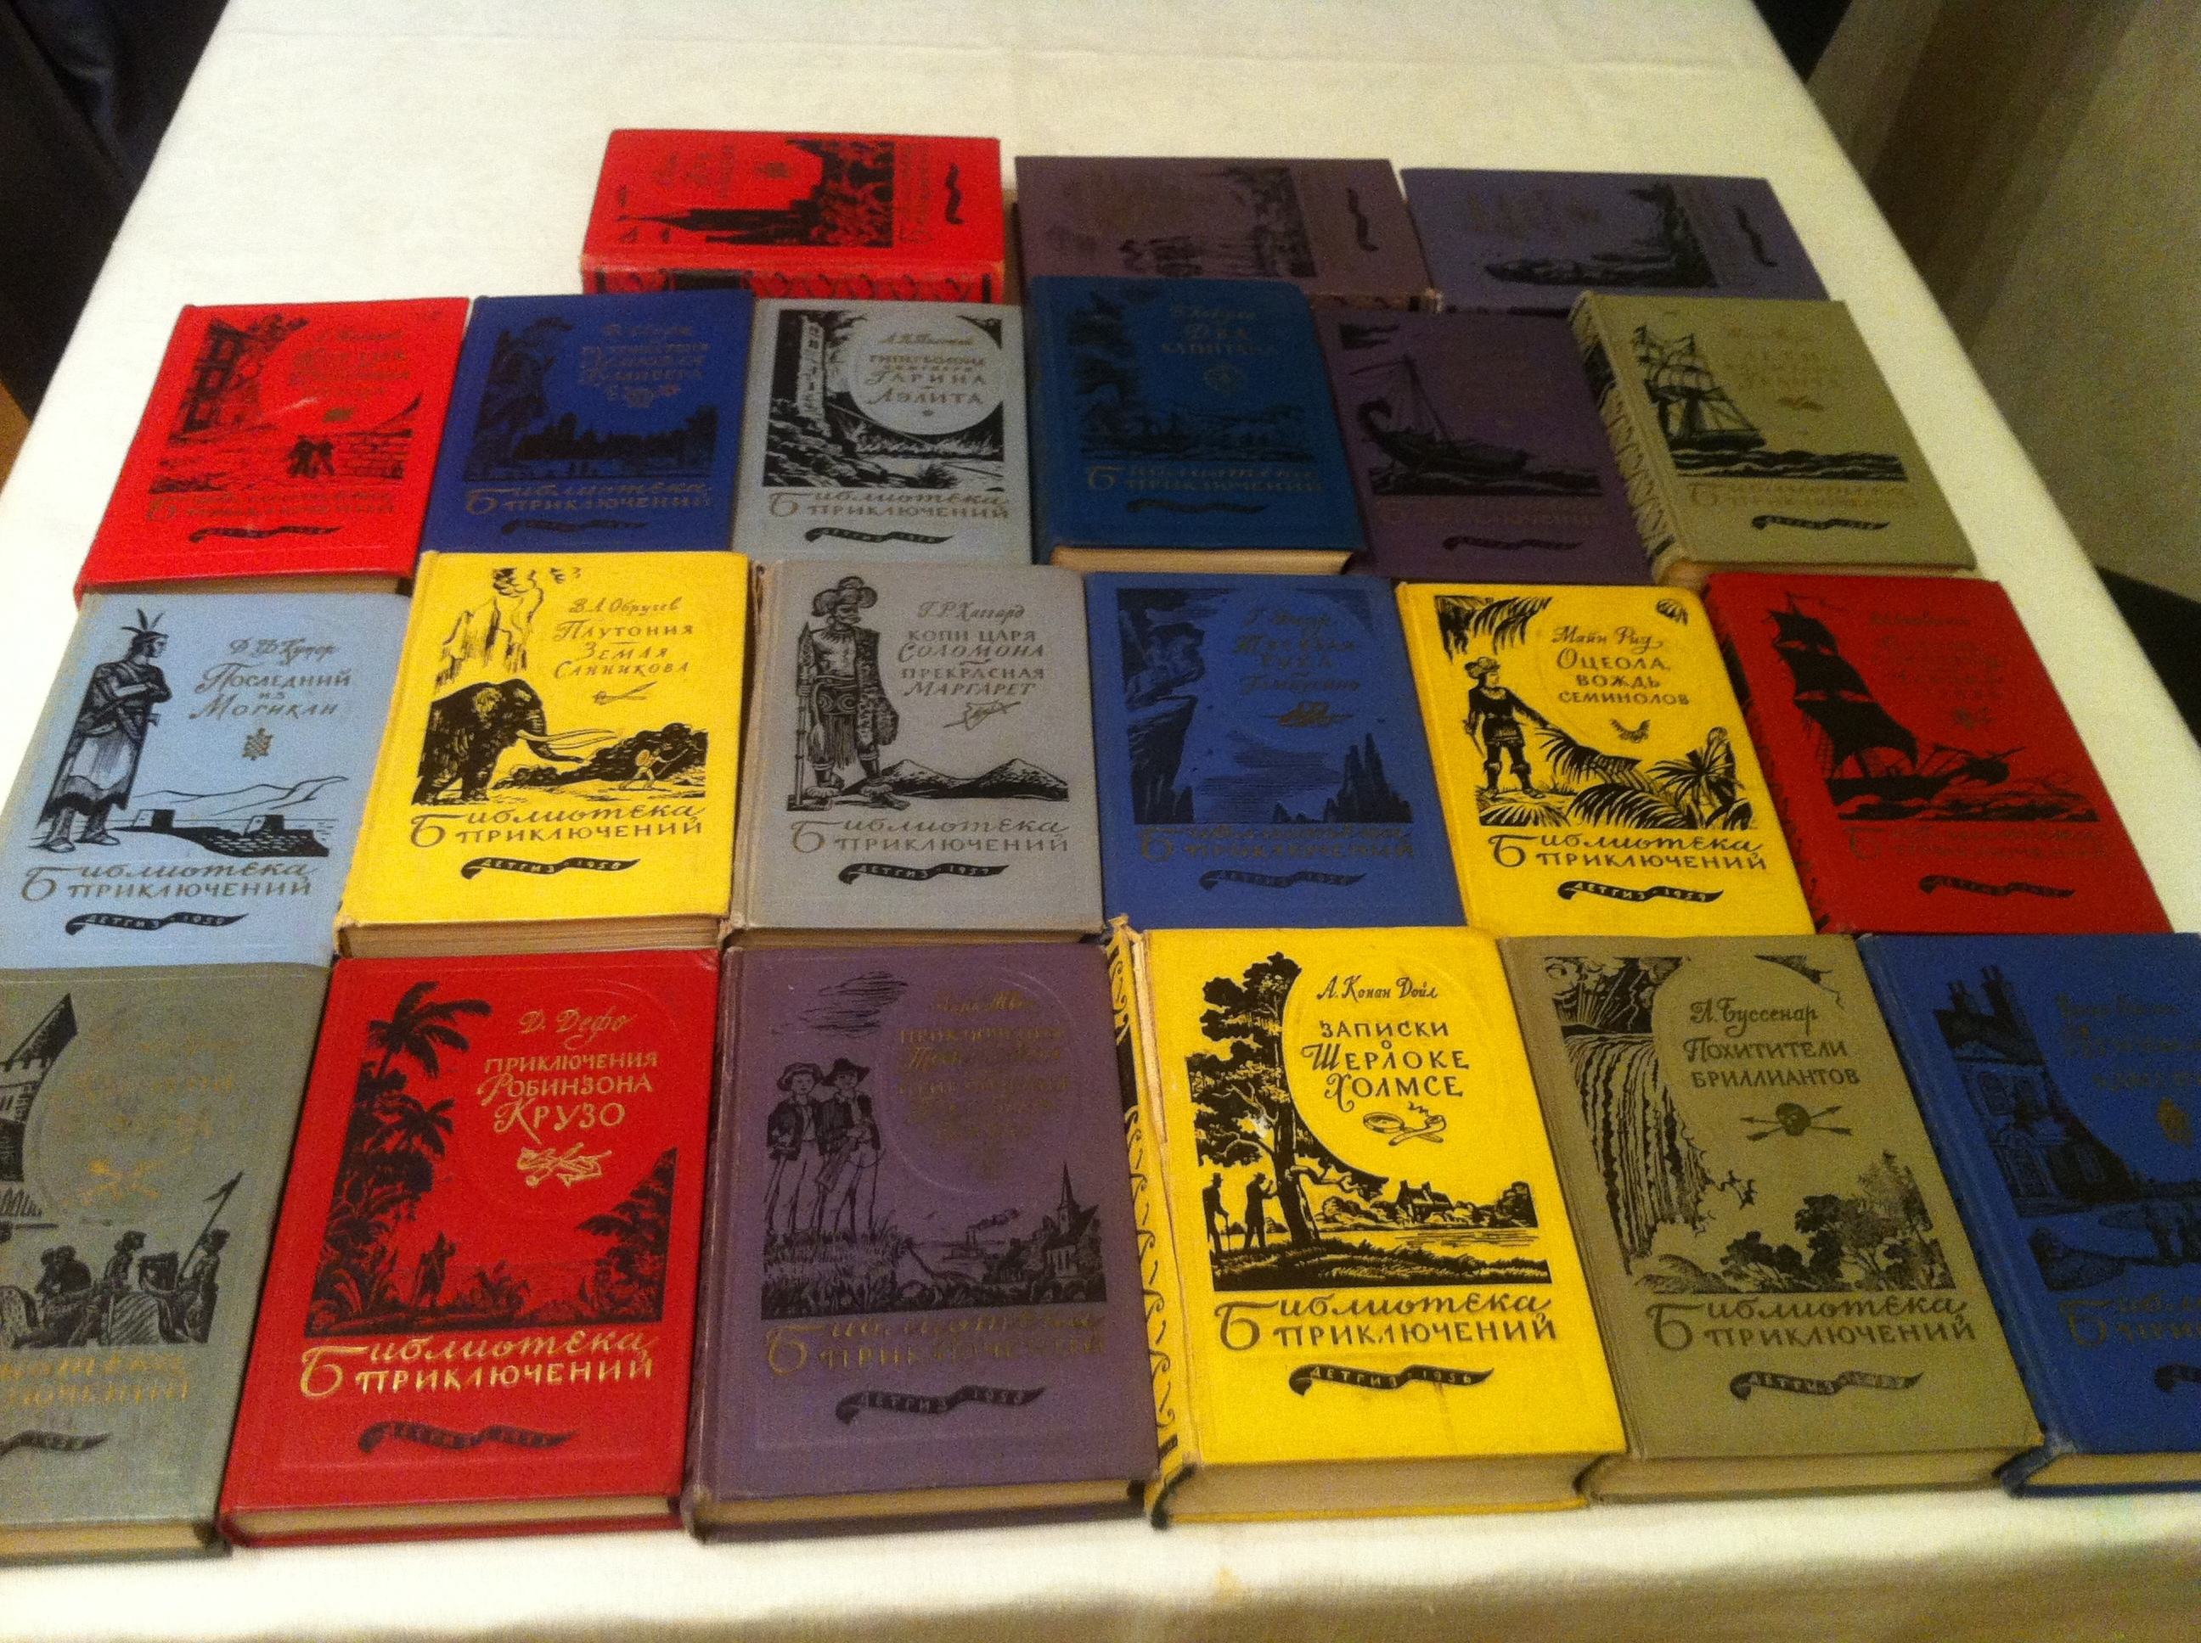
Библиотека приключений

Slide 9
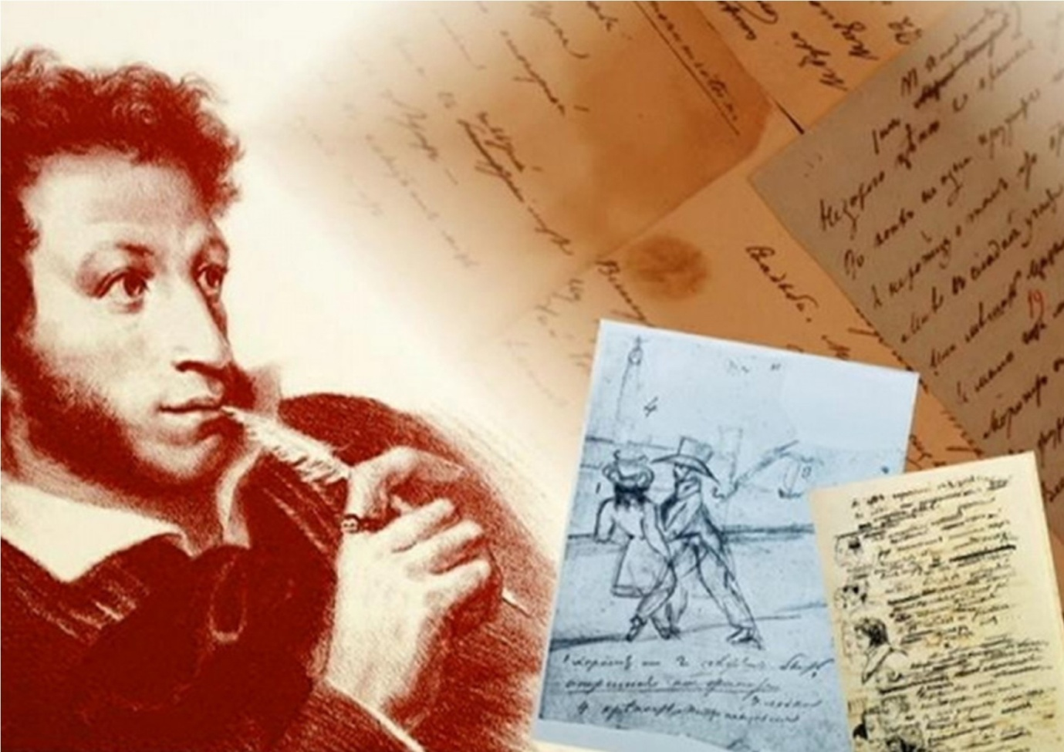
Дневник как жанр

Slide 10
Дневник писателя это…
Путевые или портретные зарисовки.
Мысли о прожитом дне, интересном событии – встрече, разговоре, просто услышанной на ходу фразе незнакомого человека.
То, что было «под рукой», где «душу отводили» до изобретения социальных сетей.
Текст, исполненный в «жанре» «у меня есть мысль и я её думаю»…
Иногда сюда ещё попадают письма, но всегда ли и все ли письма удобно и корректно придавать огласке?
Мы ничего не упустили?

Slide 11
Дневник журналиста
Всё то, что следует «взять на заметку»; кто знает – время пройдет и записанная сегодня фраза, цитата, просто мысль ляжет в основу материала или просто выступит в роли «фактуры».
Зарисовка «с натуры», своего рода «закваска» для репортажа (вижу и чувствую здесь и сейчас).
«Затравка» для будущих мемуаров? Черновик?
К слову: дневники и мемуары – одно и то же?
Что-то ещё?

Slide 12
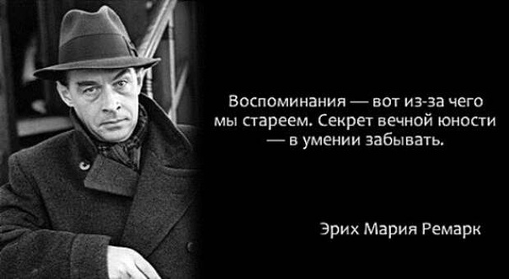
Чтобы помнили? Или чтоб… забыли?

Slide 13
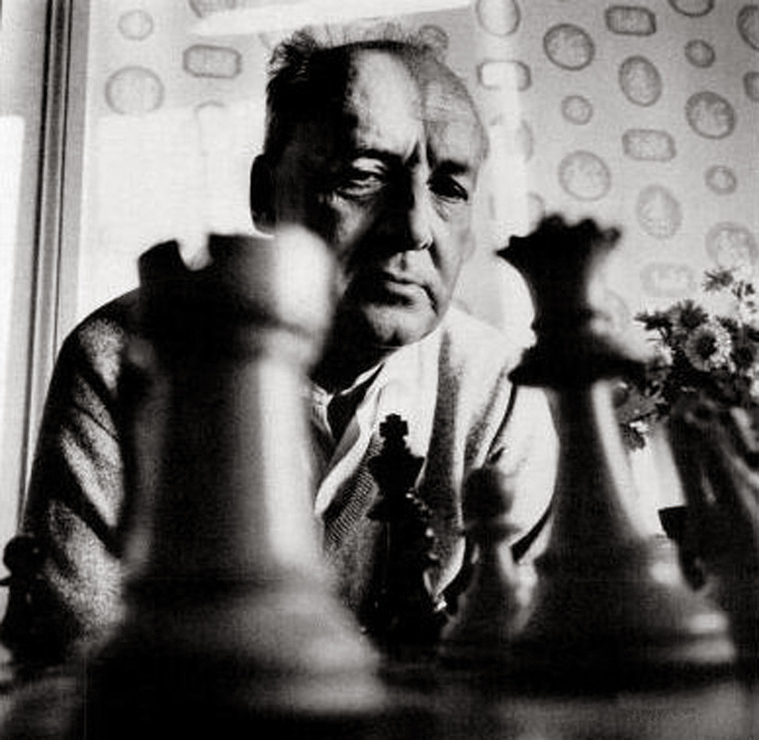
Игра

Slide 14
Игра в творчестве как…
…форма ироничного взгляда на происходящее?
…попытка показать в «игровой», т.е. легкой, не нравоучительной или поучительной форме суть вещей?
…способ «включить» у читателя/ зрителя воображение, предложить нестандартный взгляд на окружающих и – в первую очередь, возможно – на себя?
…добавить краски в тусклый мир?
…стать на какое-то время ребёнком, чистым и непорочным, искренне пытающимся ответить на вопрос «что такое хорошо и что такое плохо?»

Slide 15
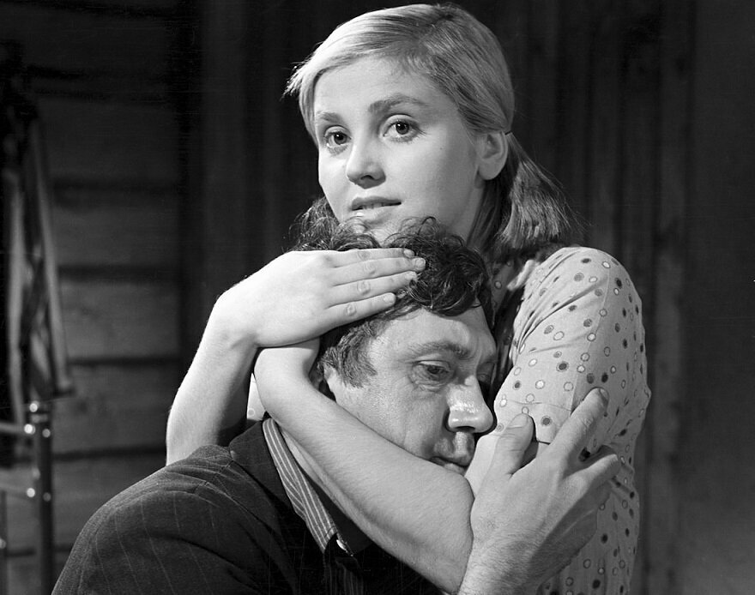
Ностальгия и творчество

Slide 16
Поразмышляем…
Ностальгия – болезнь? Недуг людей чувствительных? А художники, творческие люди – всегда чувствительные, вот и «болеют»?
Ностальгия – популярный, «хорошо продаваемый» сюжет?
Ностальгия – болезнь «излечимая», так ведь? По наследству, во всяком случае, «не передается»?

Slide 17
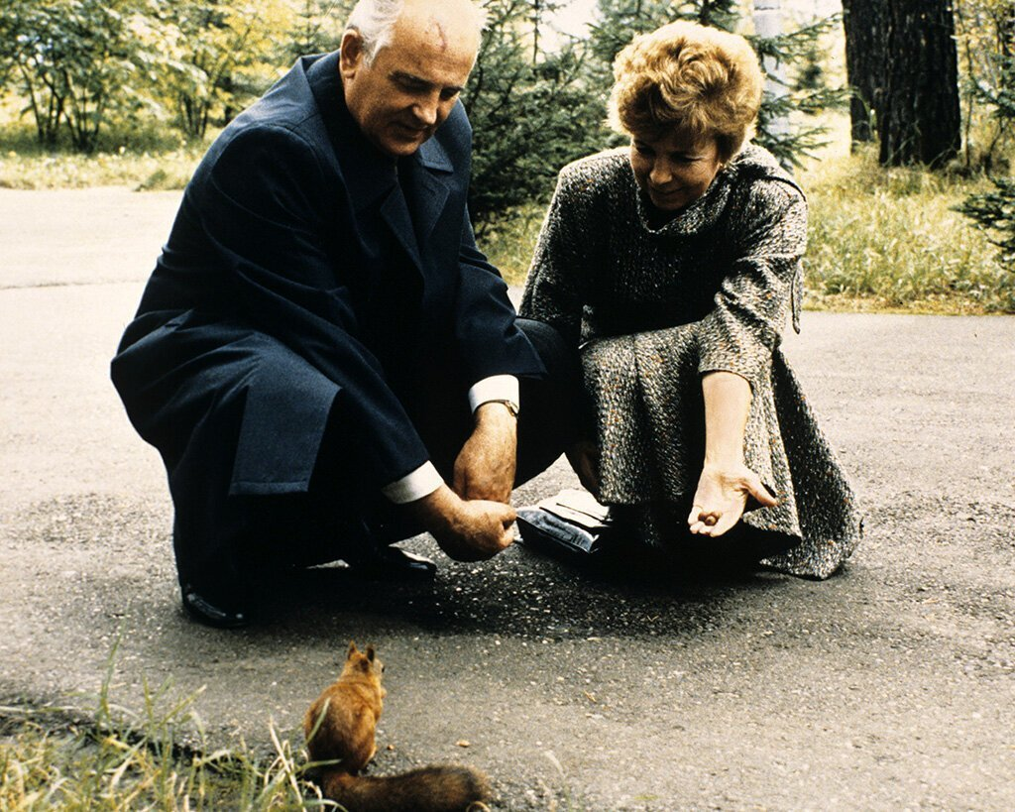
Без слов

Slide 18
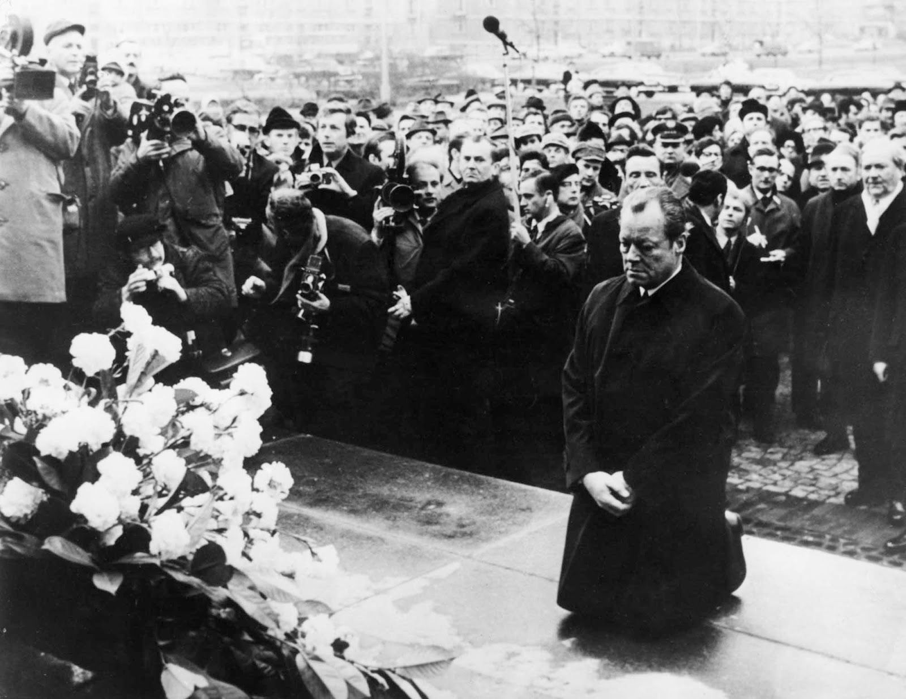
Больше слов

Slide 19

Вместо слов

Slide 20
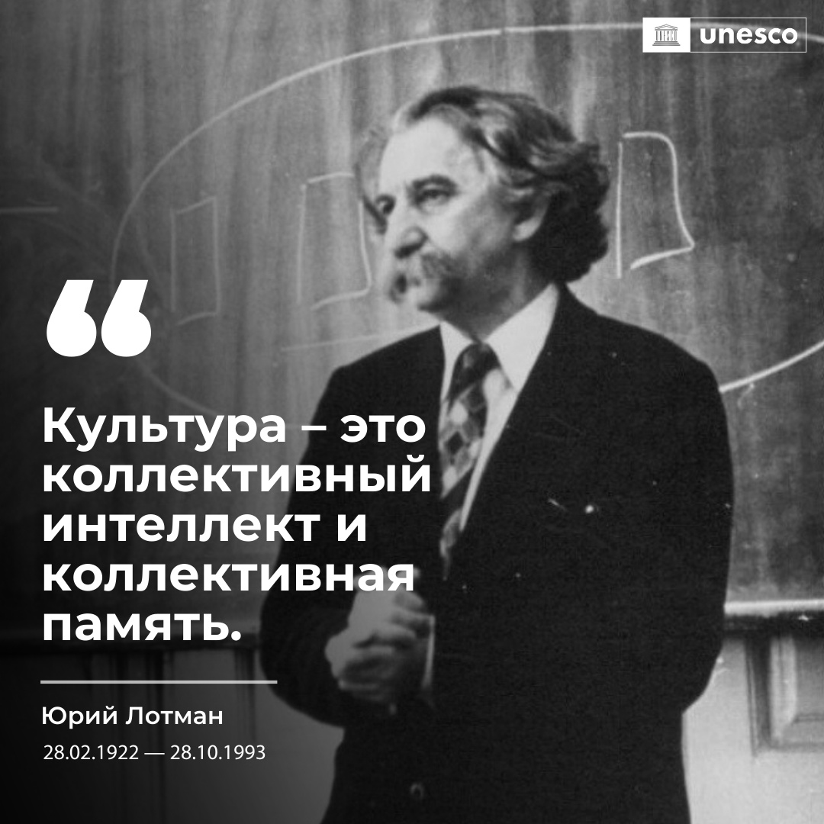
Юрий Михайлович Лотман

Slide 21
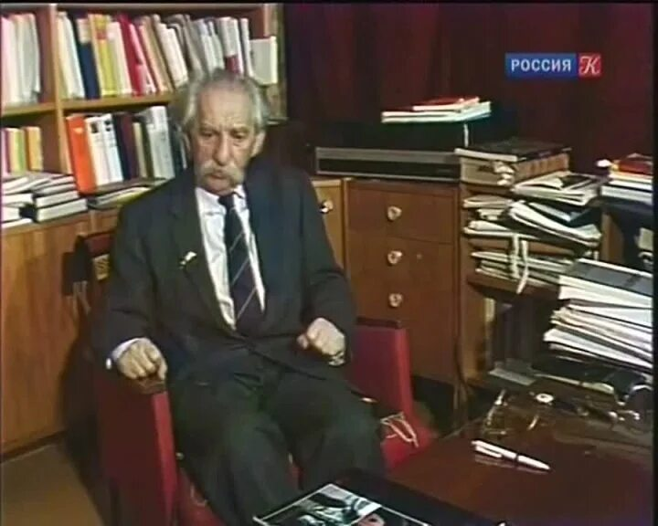
«Культура начинается с запретов»

Slide 22
Что табуировать? Что под запрет?
Сцены/ темы насилия? Все, без исключения?
Кровь крови рознь?
«Табуированности» детская и взрослая – отличны?
Мат в любом виде и форме? А как же «Москва—Петушки» Венечки Ерофеева? И вообще… «на мате» ж разговаривают, разве не так?

Slide 23
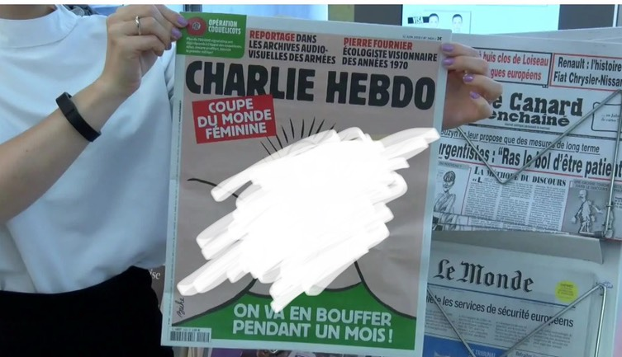
«Художества» без табу?

Slide 24
И ещё:
Как табуировать пошлость, псевдокультуру, безвкусицу?
«Пошлый анекдот»… Юмор в принципе можно табуировать?
И кто определяет «уровни» шутки, что на грани а что уже за?
Кто и как может водить табу? Или табу – это всегда условность, не слишком обязательная к соблюдению?
Где для СМИ границы?

Slide 25

Искренне Ваш…

